Slide 1
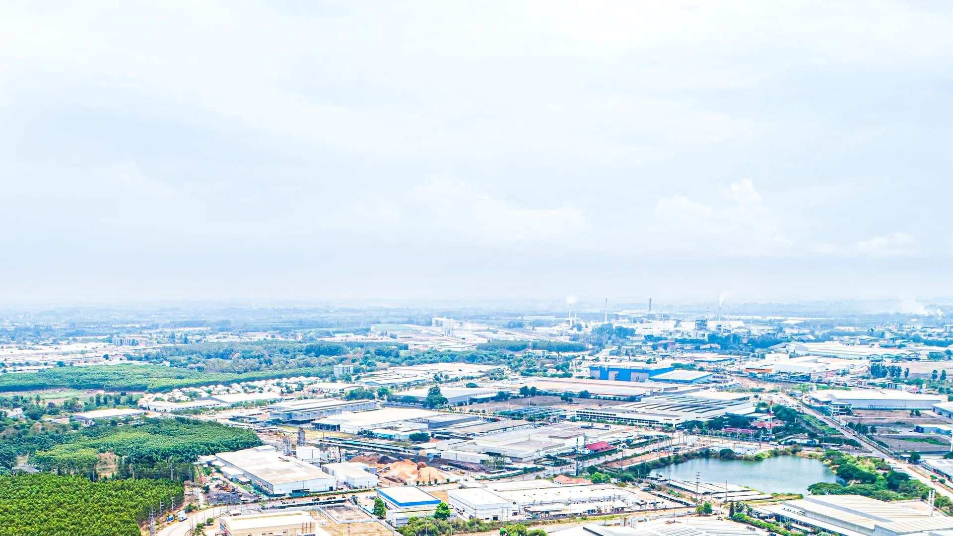
מחקר מהיר: 304 Industrial Park
פרופיל חברה, נכסים, תשתיות, אנרגיה ירוקה והזדמנות עסקית
Thailand industrial ecosystem
Prachinburi + Chachoengsao
Renewable utilities
מקורות: אתר 304 Industrial Park, עמודי Utilities / Parks / Sustainability / Download. הופק ע״י הרמס.

Slide 2
תקציר מנהלים
השורה התחתונה: זה לא רק פארק תעשייה — זה אקו־סיסטם עם אנרגיה, מים, קיטור ולוגיסטיקה ירוקה.
מה הם
הנכס המרכזי
ה־Moat
מפתח פארקי תעשייה ותיק בתאילנד, עם יותר מ־30 שנות פעילות ו־170+ חברות לקוח.
שני פארקים: Prachinburi הגדול והוותיק, ו־Chachoengsao בתוך EEC עם Free Zone.
קיבולת חשמל 893MW, מאגר מים פרטי גדול, קיטור תעשייתי, ביומסה וסולאר צף.
רלוונטיות אלינו
סיכון/פער מידע
המלצה
פוטנציאל לשת״פ B2B מול דיירים עתירי חשמל, אך הם כבר מחזיקים יכולות אנרגיה פנימיות.
רוב המספרים הם self-reported מהאתר; צריך לאמת מחירי חשמל, ownership ו־tenant decision path.
לפנות כשותף אנרגיה/נתונים לדיירים או לפתרונות משלימים — לא כ״עוד מתקין סולארי״.
Source: 304industrialpark.com/en/ + key pages scraped 2026-06-02

Slide 3
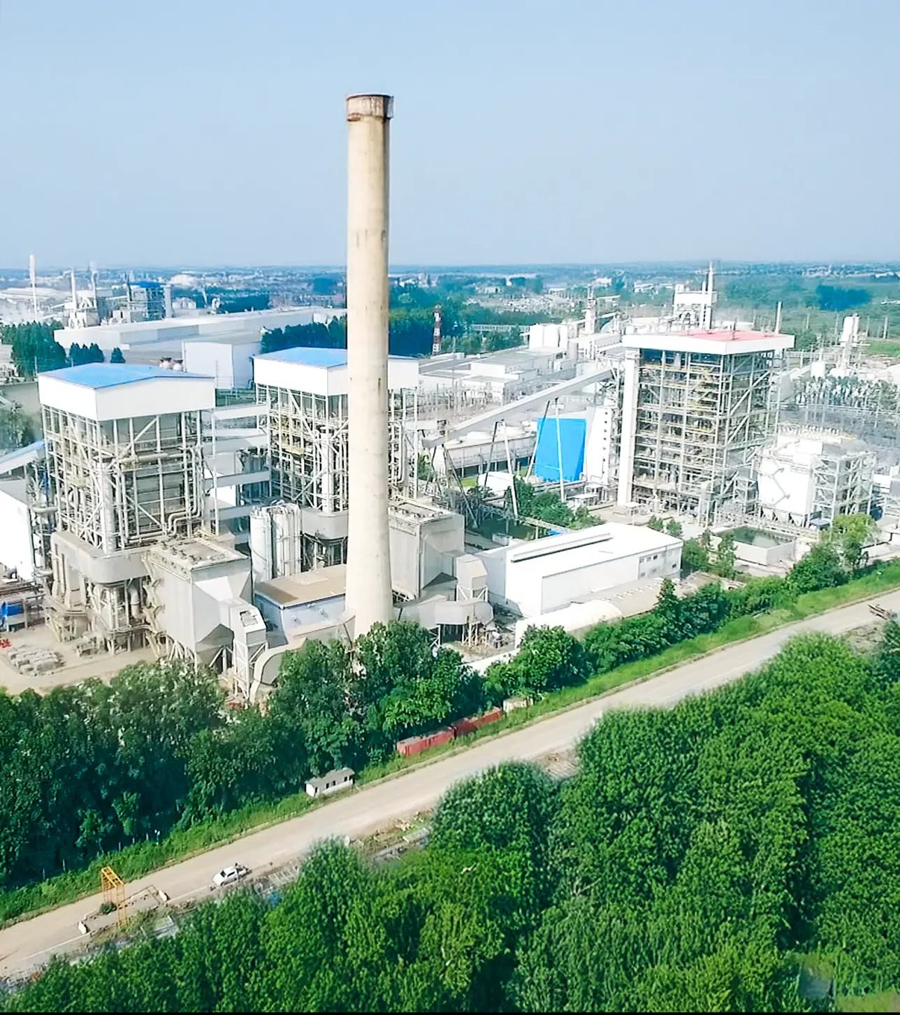
פרופיל חברה ותשתית עסקית
304 מציגה את עצמה כמפתח industrial cities — שילוב נדל״ן, תשתיות ושירותי משקיע.
30+
170+
3,200 ha
שנות ניסיון
חברות לקוח
שטח כולל
512 ha
27,750 m²
50k+
קרקע למכירה
מפעלים מוכנים להשכרה
מועסקים בפארק
החברה הוקמה ב־1992; פיתוח Prachinburi החל ב־1995.
CEO באתר: Mr. Kittiphan Chitpentham.
ליבת העסק: Industrial Parks, Ready-Built Factories, Industrial Services.
המסר השיווקי: “future-ready ecosystem” עם green energy וחיבוריות גלובלית.
Source: About Us + homepage metrics, 304 Industrial Park

Slide 4
מפת נכסים: Prachinburi מול Chachoengsao
שני אתרים עם תפקידים שונים — אחד גדול ועמוק תשתיתית, השני ממוקד EEC/Free Zone.
Prachinburi — הבסיס הגדול
Chachoengsao — EEC + Free Zone
שטח כולל: 3,040 ha
קרקע למכירה: 456 ha
חשמל: 835.6MW
מים: 320,000 מ״ק/יום
מאגר: 40 מיליון מ״ק
ביומסה: 340MW + סולאר צף 157MW
קיטור ירוק: 2,661.8 טון/שעה
שטח כולל: 160 ha
קרקע למכירה: 56 ha
חשמל: 47.5MW
מים: 24,000 מ״ק/יום
מאגר: 18 מיליון מ״ק
Green Steam: 230 טון/שעה
מיועד לעד 9 תעשיות יעד ב־EEC
Source: /industrial-park/prachinburi/ and /industrial-park/chachoengsao/

Slide 5
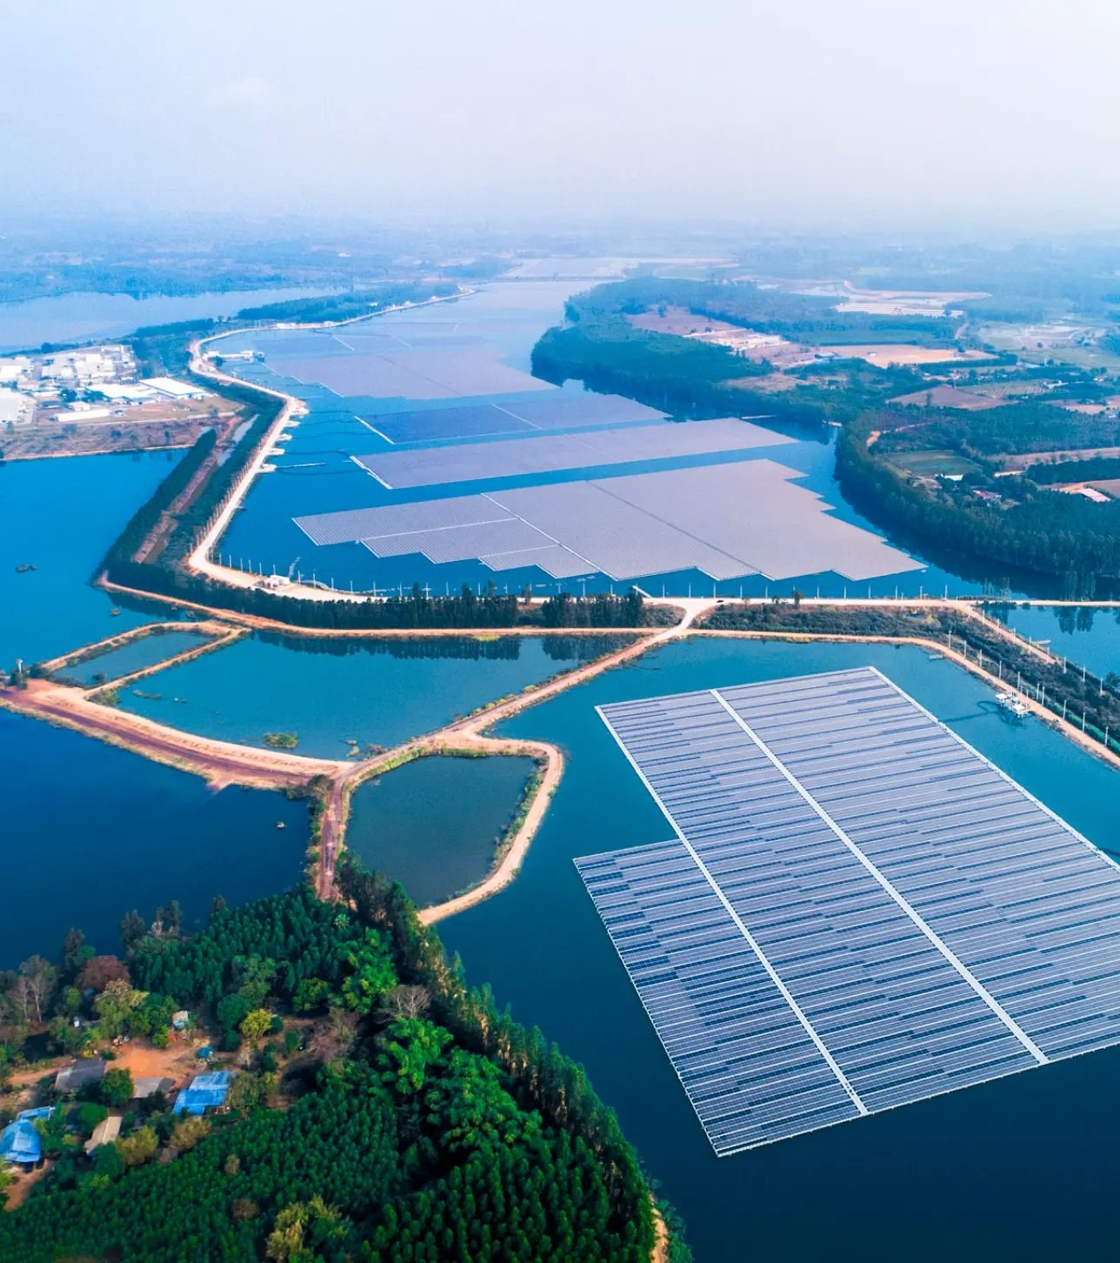
יתרון תשתיתי: חשמל, מים וקיטור
הפארק מוכר סביב אמינות utility ומתן פתרונות לתעשיות עתירות צריכה.
893MW
555MW
344k
קיבולת חשמל כוללת
Hybrid Solar-Biomass
מ״ק מים ליום
ביומסה
סולאר צף
398MW; לפי האתר עד 97% הפחתת CO₂ ו־I-REC.
157MW על פני 192+ ha מאגרי מים; נטען עד 100% הפחתה.
מים + קיטור
מאגר תעשייתי פרטי 40M מ״ק; קיטור תעשייתי 2,661.8 טון/שעה.
משמעות עסקית: מפעלים שצריכים ודאות אספקה, מים, קיטור ויעדי פחמן.
Source: /utilities/ — self-reported operational capacities

Slide 6
מיקום וחיבוריות
הצעת הערך: חיבור לנמלים, Bangkok, שדות תעופה ומסדרונות כלכליים באזור.
צירי חיבור מרכזיים
מרחקים מרכזיים — Prachinburi
105 ק״מ ICD Lat Krabang
110 ק״מ Suvarnabhumi Airport
130 ק״מ Laem Chabang Deep Seaport
140 ק״מ Bangkok
160 ק״מ Map Ta Phut Port
Bangkok
304 IP
Suvarnabhumi
Laem Chabang
קרקע ועמידות
Map Ta Phut
14–21 מטר מעל פני הים; האתר טוען להגנה מהצפות ושכבת קרקע שמפחיתה עלויות בנייה.
Source: /about-us/why-us/ and Prachinburi park page

Slide 7
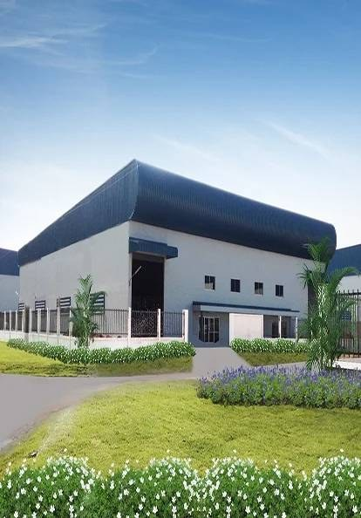
דיירים ותעשיות יעד
הפארק ממוקם על תעשיות בעלות צריכת חשמל/מים גבוהה ושרשרת אספקה אזורית.
Automotive
Electronics
PCB
Pulp & Fiber
מה זה אומר
הפוקוס ב־PCB, אלקטרוניקה, רכב ו־S-Curve מתאים ללקוחות עם עומסי חשמל גבוהים ולחץ ESG גובר.
Paper & Chemical
Food/Additive
Metal
דוגמאות מהאתר
Musashi Auto Parts, Yano Electronics, Yajima Engineering מוזכרים כמשקיעים מוקדמים; Dinkle Group ו־Taihua Electronics מופיעים בעדויות/חדשות.
Source: /about-us/our-customer/, /about-us/, newsroom testimonials

Slide 8
Sustainability / ESG — חוזקות ופערי אימות
החברה משווקת ESG חזק; עדיין צריך לאמת עצמאית לפני החלטה מסחרית.
חוזקות מוצהרות
טענות פחמן
פערי due diligence
ISO 14001
Green Industry Level 3
EIA Monitoring כל 6 חודשים
Zero Discharge לשפכים מטופלים
AQMS / CCTV / drones לבקרה סביבתית
עד 100% הפחתה בסולאר צף
עד 97% בביומסה
עד 98% במים תעשייתיים
עד 99% בלוגיסטיקה חשמלית
לדרוש דוחות I-REC בפועל
לבדוק PPA/תעריף ומקור אנרגיה
לבדוק ownership של תחנות הכוח
לבדוק complaints/permits מול רשויות
פרשנות: הסיפור הירוק שלהם הוא יתרון תחרותי — אבל גם חוסם מכירה פשוטה של Solar-as-a-commodity.
Source: /sustainability/ + /utilities/ + /services/green-logistic/

Slide 9
רלוונטיות עסקית לקניאל / Bustan Energy
הזדמנות קיימת, אבל צריך להיכנס דרך כאב נכון — לא להציג להם “עוד סולאר”.
הזדמנות
חסם
זווית כניסה מומלצת
גישה לעשרות/מאות מפעלים עתירי צריכת חשמל
חברות זרות עם ESG reporting
צורך במודלי חיסכון, ניטור, I-REC, peak shaving ו־storage
אפשרות לשת״פ סביב נתוני צריכה ודיירים
304 מחזיקה/משווקת יכולות renewable קיימות
ייתכן שמערך ה־utility שלהם מונע גישה ישירה לדיירים
לא ברור מי בעל הלקוח בחשמל: park / utility / tenant / PPA entity
“Tenant energy intelligence”
ניתוח חשבונות ודפוסי עומס
פתרונות משלימים: storage, EMS, rooftop where allowed
פיילוט עם 2–3 דיירים ולא מכירה כללית לפארק
Recommended approach: partner / intelligence / pilot
Hermes analysis based on public material; needs validation in meeting

Slide 10
שאלות לפגישה והצעדים הבאים
מטרה: להבין ownership, economics וגישה לדיירים לפני השקעת זמן במכירה.
שאלות חובה
מה לבקש מהם
1. מי מוכר חשמל לדיירים ומה מבנה התעריף?
2. האם דיירים יכולים להתקין rooftop / storage עצמאית?
3. האם קיימת רשימת דיירים עם עומסי חשמל/מים?
4. מי מחזיק I-REC ומה מתומחר לדייר?
5. האם יש יעדי carbon reporting ללקוחות זרים?
6. האם יש פתיחות לפיילוט אנרגיה/נתונים?
Customer/tenant industry breakdown
Utility tariff sheet או sample bill אנונימי
PPA/renewable supply model
Site map וגגות זמינים
פרטי contact של business development / utilities
אישור לשיחה עם 2 דיירים רלוונטיים
הצעד הבא אם תרצה: מייל פנייה באנגלית + one-pager Value Proposition ל־BD שלהם.
Primary sources: 304industrialpark.com/en/, /utilities/, /parks/, /sustainability/, /download/

